Slide 1
«Реализация эффективных форм оздоровления и физического воспитания детей дошкольного возраста»
Мельчукова Наталья Павловна
Селиверстова Елена Борисовна

Slide 2
Цель проекта:
Сохранение и укрепление физического здоровья детей среднего дошкольного возраста через реализацию здоровьесберегающих технологий.

Slide 3
УЧАСТНИКИ ПРОЕКТА
ВОСПИТАТЕЛИ
РОДИТЕЛИ
ДЕТИ

Slide 4
ЗАДАЧИ
1.Повысить педагогическую компетентность родителей в вопросах сохранения и укрепления физического здоровья детей.
2.Разработать и систематизировать приемы оптимизации для эффективности работы по оздоровлению и укреплению физического здоровья детей в соответствии с перспективным тематическим планом
3.Реализация приемов оптимизации, направленных на повышение эффективности работы по оздоровлению и укреплению физического здоровья детей в соответствии с перспективным тематическим планом в образовательном процессе
4. Активизировать работу по взаимодействию с родителями воспитанников по преемственности работы, направленной на оздоровление и укрепление физического здоровья детей в ДОУ и дома

Slide 5
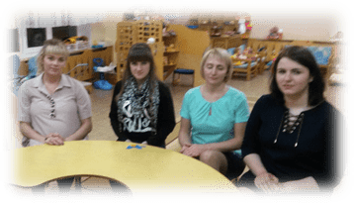
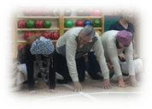
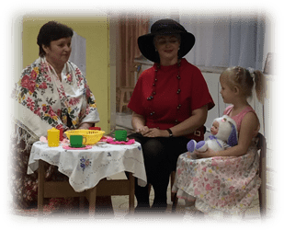
Работа с родителями
Родительские собрания
Совместные мероприятия
Консультации

Slide 6
Работа с детьми
Реализация приемов оптимизации, направленных на повышение эффективности работы по оздоровлению и укреплению физического здоровья детей в соответствии с перспективным тематическим планом в образовательном процессе

Slide 7
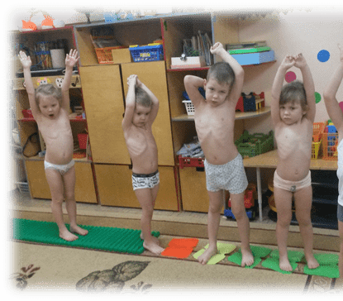
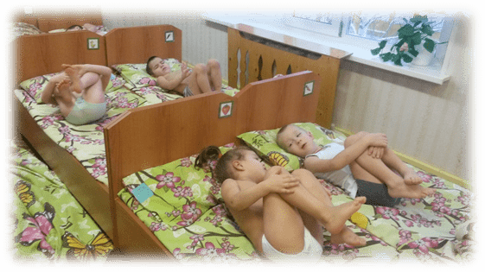
Комплексы упражнений

Slide 8
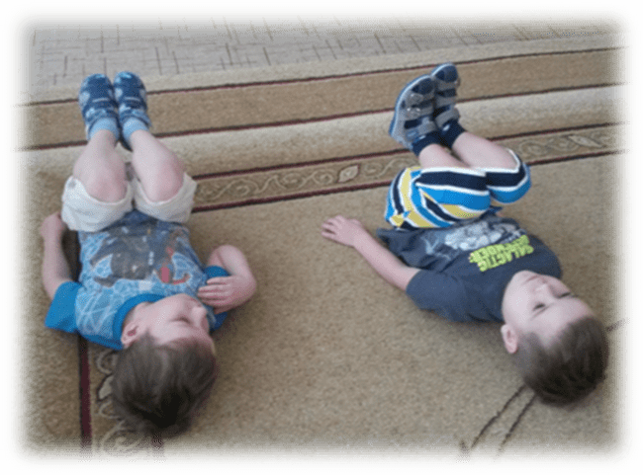
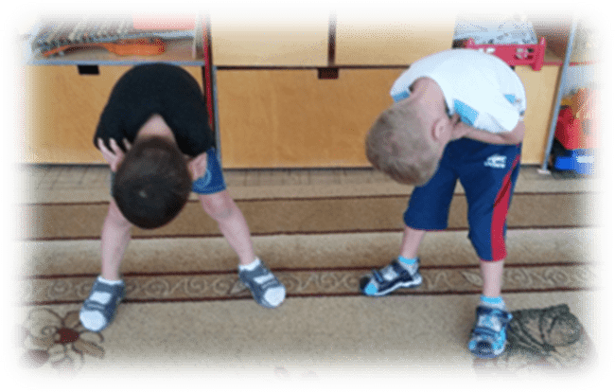
Дыхательная гимнастика

Slide 9
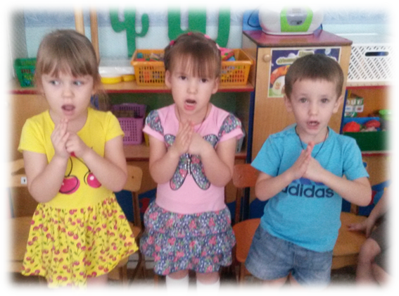
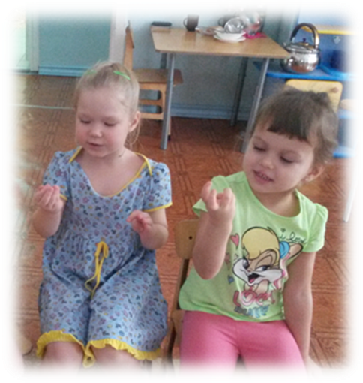
Пальчиковая гимнастика

Slide 10
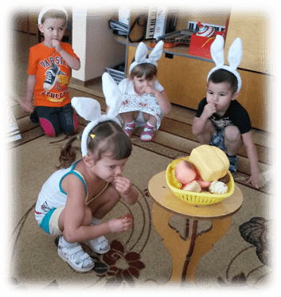
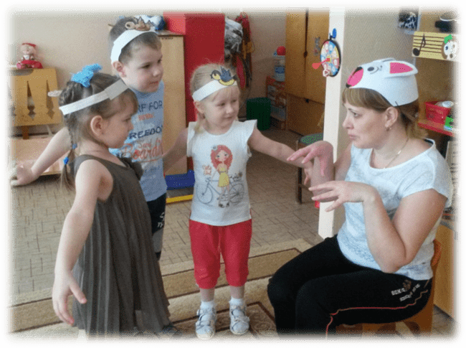

Slide 11
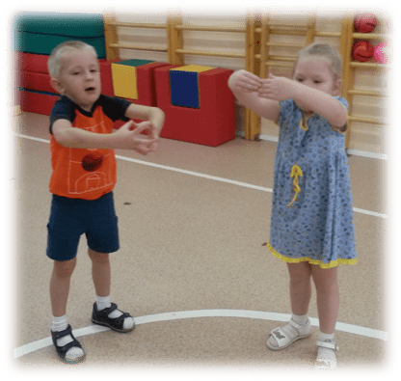
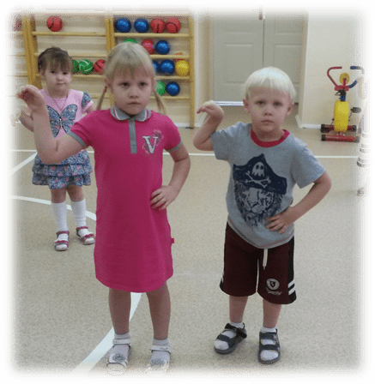
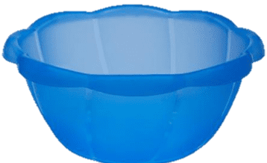
Игры - экспромты

Slide 12
Формы оптимизации эффективности
работы по оздоровлению и укреплению
физического здоровья детей
в соответствии с перспективным тематическим планом
Физминутки
Пальчиковые игры
Подвижные игры
Комплексы упражнений

Slide 14
СПАСИБО ЗА ВНИМАНИЕ!

